Slide 1
О работе Регионального центра финансовой грамотности ЗабГУ за 2022 год
Кириллова Марина Вениаминовна- директор РЦФГ

Slide 2
Основные направления деятельности
проект «Финансовая грамотность на рабочем месте» с привлечением консультантов-методистов по финансовой грамотности, обученных по программам повышения квалификации
Информирование населения об актуальных вопросах финансовой грамотности
Организация просветительских мероприятий через СМИ
Распространение социальной рекламы
Развитие партнерства в области проведения мероприятий по финансовой грамотности
Разработка адаптированных программ повышения квалификации по финансовой грамотности
Развитие волонтерского движения

Slide 3
Финансовая грамотность на рабочем месте
Проект реализуется по следующим основным направлениям:
Обучение экспертов по финансовой грамотности из числа работников организаций-партнеров в реализации Стратегии по адаптированной программе РЦФГ «Финансовое консультирование как инструмент повышения финансовой грамотности населения»
Совместное проведение мероприятий в учреждениях бюджетной сферы экспертами и консультантами-методистами, обученными через Финуниверситет. В настоящее время в проведение мероприятий вовлечены учреждения социальной защиты населения, учреждения культуры, профсоюзные организации, региональные СМИ.
Создание он-лайн-уроков по финансовой грамотности на базе Инновационного образовательного центра ЗабГУ с дальнейшим распространением на территории края.

Slide 4
Развитие партнерства
Заключены соглашения о сотрудничестве со следующими организациями:
1) Министерство труда и социальной защиты населения Забайкальского края;
2) Общественная Палата Забайкальского края;
3) Отделение Ппенсионного Фонда по Забайкальскому краю
4) Банки: РОО «Читинский» ПАО Банка ВТБ,
ПАОБанк «ФК Открытие»
Читинский региональный филиал АО «Россельхозбанк»,
ОО «Читинский» Сибирского филиала ПАО «Промсвязьбанк»
5) ГПОУ «Нерчинский аграрный техникум»
6)АНО по развитию финансовой грамотности и социального проектирования «Голда»
7) ООО «Бюро защиты заемщика»

Slide 5
Цикл радиопередач «Азбука финансовой грамотности» на «Радио России» и «Радио Маяк» с участием РЦФГ и волонтеров отряда «Капитал»

Slide 6
Основная тематика цикла радиопередач
«Инфляция. Таргетирование инфляции» Программа о том, как мы влияем на инфляцию через инфляционные ожидания. Что такое ключевая ставка и что нас ждет при ее колебаниях
«Развод на деньги: новые виды мошенничества и способы защиты».
Программа о том, как обезопасить себя от атак мошенников, как уберечь пожилых родственников и научить грамотному отношению к деньгам подростков. Вопросы в ходе программы: Какие виды мошенничества не теряют актуальности в Забайкалье? Какая работа по повышению финансовой грамотности проводится в крае? Почему, несмотря на массовую информированность, люди продолжают попадаться на уловки мошенников?
«Мисселинг. Как его распознать». Программа о том, что такое «мисселинг», где и как мы сталкиваемся с его проявлениями на рынке финансовых услуг и что нас должно насторожить при общении с профессионалами.
« Виды денег в современном мире. Криптовалюта. Цифровой рубль». Программа о том, с какими деньгами мы сталкиваемся в повседневной жизни(наличные, безналичные, электронные, квазиденьги), что такое криптовалюта, как появилась, в чем суть биткойна и других криптовалют, чем определяется стоимость биткойна, развитие криптовалют, в чем отличие цифрового рубля о фиатного, в чем его преимущества.
«Тратить с умом: почему важно быть финансово грамотным?» Программа о том, как научить грамотному отношению к деньгам молодежь ,подростков и молодые семьи, как не стать жертвой мисселинга и не оказаться неспособным расплачиваться с долгами.
«Волонтеры финансового просвещения в лицах». Встреча в радиоэфире с волонтерами
отряда «Капитал»

Slide 7
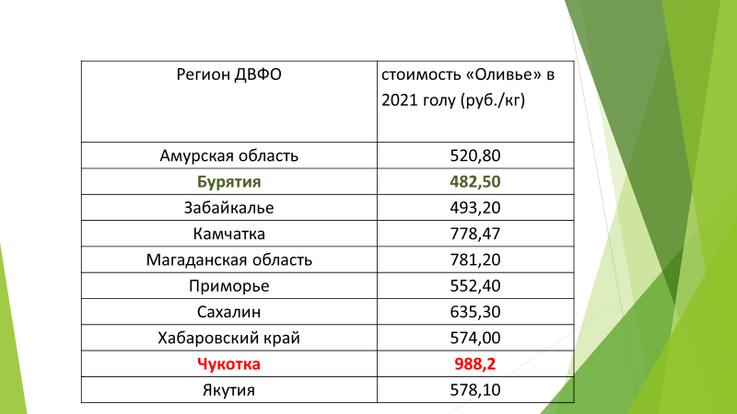
Предновогоднее обучающее семейное развлечение в рамках проекта «Финансовая грамотность на рабочем месте»
Е-майл рассылка консультантам – методистам методических рекомендаций по расчету Индекса Оливье для расчета индивидуального семейного индекса путем сравнения статической стоимости продуктов, входящих в индекс в 2021, с реальной стоимостью этих продуктов в магазине «около дома» для приготовления салата оливье в 2022 году.
Некоторые результаты будут опубликованы в региональной газете.

Slide 8
Спасибо за внимание!
С наступающим Новым Годом!

